Slide 1
13. TCP 통신
1

Slide 2
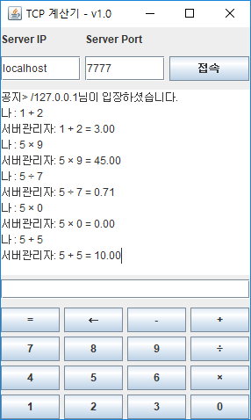

13. TCP 통신
1. TCP 계산기 (client)
설명
TCP 통신을 이용한 계산기 프로그램의 client 프로그램을 구현해보자.
예시 화면
조건
클라이언트 측 프로그램 실행 순서
Socket 객체 생성 (ip, port 필요, 실습조교가 열어놓은 서버로 접속)
1의 Socket으로부터 Stream 생성 (BufferedReader, BufferedWriter) →
‘=‘ 입력때마다 서버로 수식문자열 전송 : sendMsg()
서버로부터 전송된 메시지 읽는 쓰레드 시작 : run()
CalcClientFrame class extends JFrame
연결 버튼 클릭 시 : TcpClient 객체 생성
전송 버튼 클릭 시 : JTextField의 수식 문자열을 TcpClient 객체의 sendMsg() 이용하여 서버로 전송
TcpClient extends Thread
생성자 : Socket 생성, 스트림 생성
public void sendMsg(String msg) : 수식 문자열 msg를 BufferedWriter로 write()
public void run() : br.readLine()로 문자열을 전송 받을 때마다 JTextArea에 쓰기

Slide 3
13. TCP 통신
2. TCP 채팅 (client, server)
설명
TCP 통신을 이용한 채팅 프로그램의 client 측 프로그램을 구현해보자.
조건
클라이언트 : 1번 문제에서 수식 문자열을 일반 문자열로 전송하도록 변경
서버 측 채팅 프로그램 실행 순서
ServerSocket 객체 생성 (port 필요)
1의 ServerSocket으로 외부 요청 기다리기 : accept()
2의 accept()로 얻은 Socket 객체로 스트림 얻기 (BufferedReader, BufferedWriter)
사용자 입력때마다 클라이언트로 메시지 전송 : sendMsg()
클라이언트로부터 전송된 메시지 읽는 쓰레드 시작 : run()
ChatServerFrame class extends JFrame
연결 버튼 클릭 시 : TcpServer 객체 생성
전송 버튼 클릭 시 : JTextField의 문자열을 TcpServer 객체의 sendMsg() 이용하여 서버로 전송
TcpServer extends Thread
생성자 : ServerSocket 생성, accept()로 외부 연결 기다림, socket 얻고 스트림 생성
public void sendMsg(String msg) : 클라이언트와 동일
public void run() : 클라이언트와 동일

Slide 4
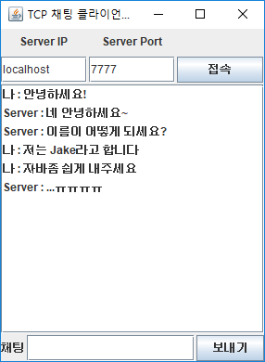
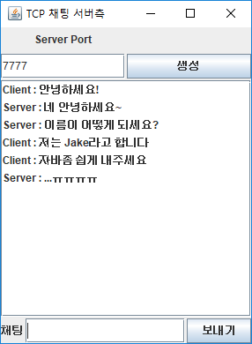
13. TCP 통신
2. TCP 채팅 (server)
예시 화면

